Slide 1
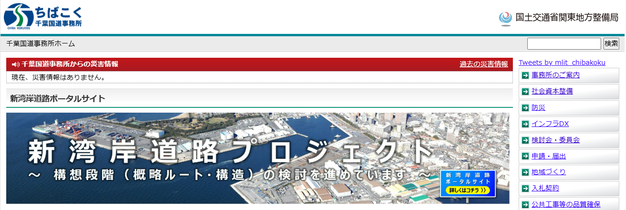
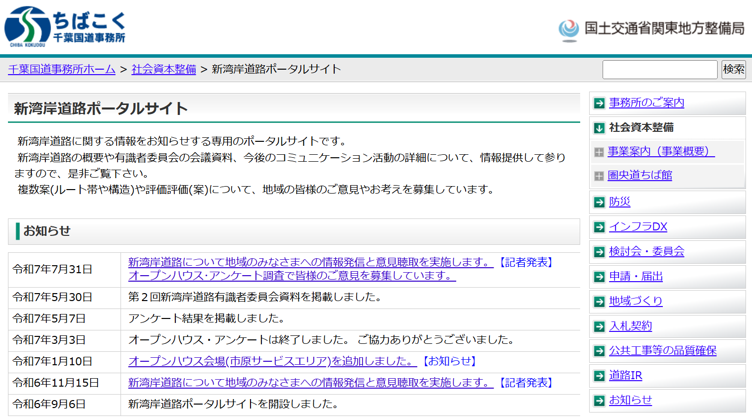
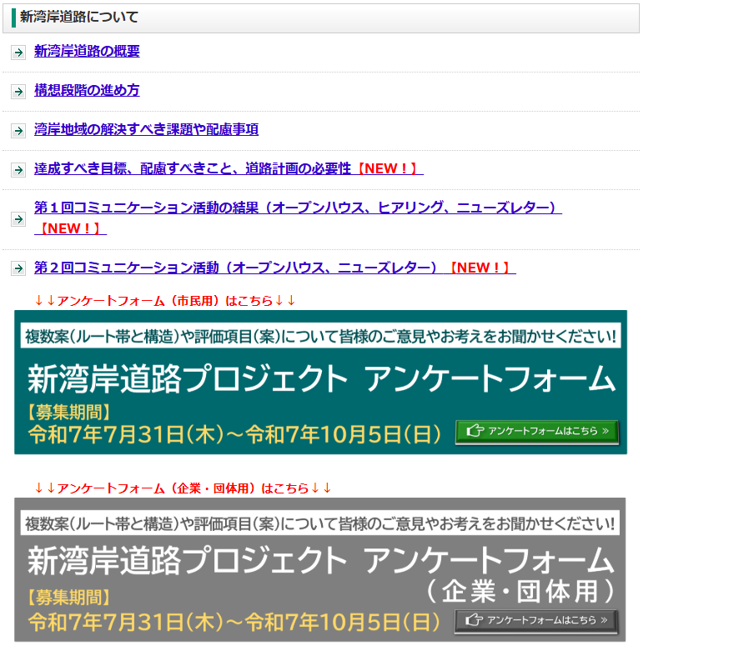
【千葉国道ホームページ】新湾岸道路ポータルサイト
企業・団体用
アンケートフォーム

Slide 2
